Slide 1
উপস্থাপনায় :
.জান্নাতুল ফেরদৌস
সহকারী প্রধান শিক্ষক(ভারপ্রাপ্ত)
প্রভাতী শাখা
West End High School

Slide 2
বিসমিল্লাহির রাহমানির রাহীম

Slide 3
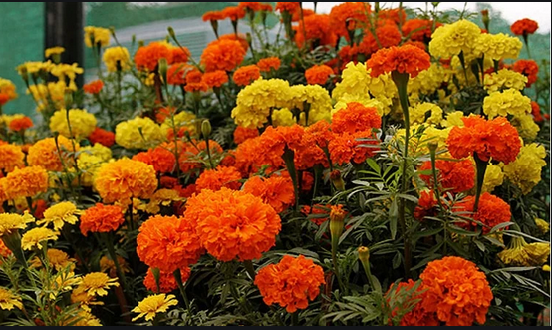
স্বাগতম

Slide 4
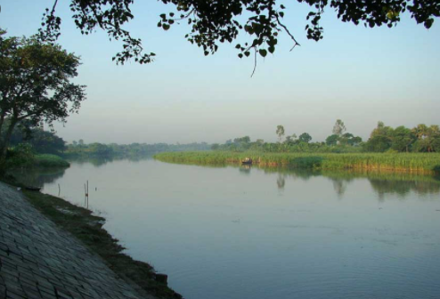
কপোতাক্ষ নদ
মাইকেল মধুসূদন দত্ত

Slide 5
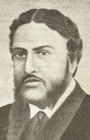
কবি পরিচিতি
জন্ম সাল: ২৫ জানুয়ারি ১৮২৪|
জন্মস্থান: সাগরদাঁড়ি, যশোর|
খ্রিষ্টধর্ম গ্রহণ: ১৮৪৩ সাল|
অমর কীর্তি : মেঘনাদ বধ কাব্য|
কাব্য গ্রন্থ : 'ব্রজাঙ্গনা' কাব্য (১৮৬১), 'কৃষ্ণকুমারী' নাটক (১৮৬১),
'বীরাঙ্গনা' কাব্য (১৮৬২), চতুর্দশপদী কবিতা (১৮৬৬)।
নাটক : শর্মিষ্ঠা , পদ্মাবতী|
প্রহসন :বুড়ো শালিকের ঘাড়ে রোঁ ,একেই কি বলে সভ্যতা |
মৃত্যু : ২৯ জুন ১৮৭৩|

Slide 6
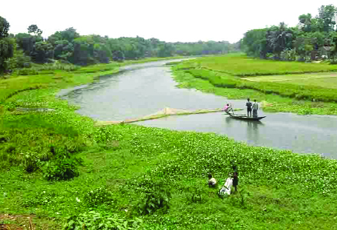
কবিতা পাঠ

Slide 7
কপোতাক্ষ নদ
সতত, হে নদ, তুমি পড় মোর মনে
সতত তোমার কথা ভাবি এ বিরলে;
সতত (যেমতি লোক নিশার স্বপনে
শোনে মায়া- মন্ত্রধ্বনি) তব কলকলে
জুড়াই এ কান আমি ভ্রান্তির ছলনে।
বহু দেশ দেখিয়াছি বহু নদ-দলে,
কিন্তু এ স্নেহের তৃষ্ণা মিটে কার জলে?
দুগ্ধ-স্রোতোরূপী তুমি জন্মভূমি-স্তনে।
আর কি হে হবে দেখা?- যত দিন যাবে,
প্রজারূপে রাজরূপ সাগরেরে দিতে
বারি-রুপ কর তুমি; এ মিনতি, গাবে
বঙ্গজ জনের কানে, সখে, সখা-রীতে
নাম তার, এ প্রবাসে মজি প্রেম-ভাবে
লইছে যে নাম তব বঙ্গের সংগীতে।

Slide 8
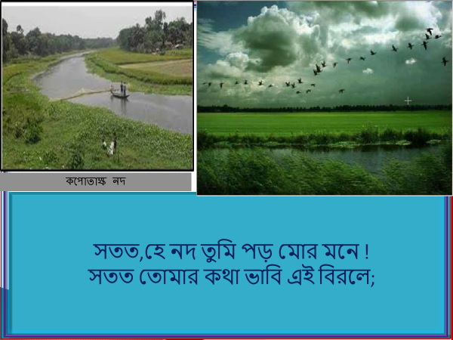

Slide 9


Slide 10
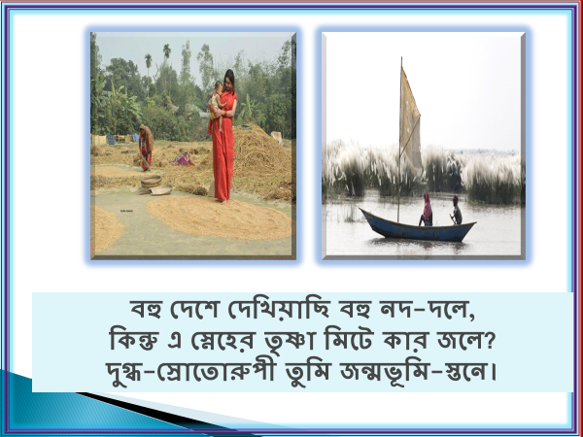

Slide 11


Slide 12


Slide 13
কপোতাক্ষ নদ
চতুর্দশপদী কবিতা

Slide 14
চতুর্দশপদী কবিতার ধরণঃ
চতুর্দশপদী কবিতাগুলো ১৪টি চরণে সংগঠিত এবং প্রতিটি চরণে সাধারণভাবে মোট ১৪টি করে অক্ষর থাকবে।
চতুর্দশপদী কবিতাকে ইংরেজিতে Sonnet বলে।
কবিতাটির অন্তমিল:
প্রথম আট চরণ : কখখক কখখক
শেষ ছয় চরণ: ঘঙঘঙ চচ
মিল বিন্যাস: কখখক কখখক গঘগ ঘগঘ।

Slide 15
চতুর্দশপদী কবিতা
.অষ্টক .ষষ্টক

Slide 16

অষ্টক প্রথম আট চরণের স্তবক
ষষ্টক পরবর্তী ছয় চরণের স্তবক

Slide 17
অষ্টক :ভাবের প্রবর্তনা
ষষ্টক :ভাবের পরিণতি

Slide 18
শব্দার্থঃ
সতত-সর্বদা
বিরলে-একান্ত নিরিবিলিতে
নিশা-রাত্রি
ভ্রান্তি-ভুল
বারি-রুপকর-প্রজা যেমন রাজাকে কর বা রাজস্ব দেয় তেমনি কপোতাক্ষ নদও সাগরকে জলরূপ কর বা রাজস্ব দিচ্ছে

Slide 19


Slide 20


Slide 21
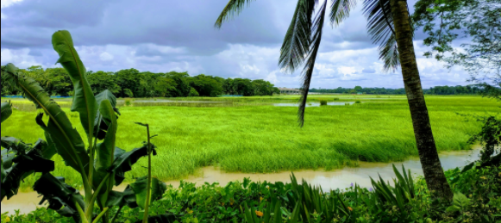

Slide 22

।দেশাত্মবোধ
।অনুশোচনাবোধ
।স্মৃতিকাতরতা
।ভুল বুঝতে পারা
।অনুশোচনা
।ক্ষমা প্রার্থনা

Slide 23
সমাপ্ত
ধন্যবাদ

